Slide 1
2. Struktur Kendali
Percabangan
Pemrograman PHP

Slide 2




Nasrul, S.Pd.I, S.Kom, M.Kom
Dosen STT
Nurul Fikri
Instruktur IT
NF Computer
Instruktur IT Sekolah Programmer YBM PLN
Instruktur IT
Fast Com
nasrul99@gmail.com
nasrul tutorial

Slide 3
Tujuan
Memahami dan mengerti tentang struktur kendali di dalam bahasa pemrograman PHP.
Mampu membuat dan menggunakan struktur kendali di dalam pemrograman PHP.

Slide 4
Struktur Kendali
Ini adalah bagian inti dari pemrograman.Tentang bagaimana kita mengatur perilaku program yang kita buat.
Ada 2 hal yang akan dibahas:
Percabangan
Perulangan

Slide 5
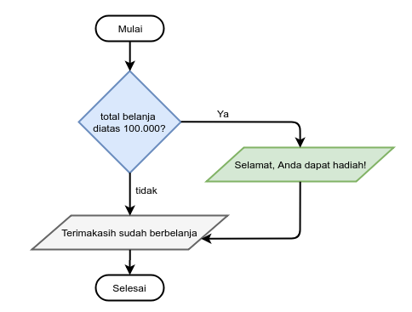
Struktur Kendali – IF(1)
Notes:
Struktur kendali if digunakan untuk logika if dengan syarat ketentuan. Pada flowchart di dalam slide dapat kita simpulkan bahwa:
Jika total belanja melebihi dari Rp. 100.000, maka akan mendapatkan hadiah dari toko.
Namun jika berbelanja kurang dari Rp. 100.000 tidak mendapatkan hadiah namun hanya ucapan terima kasih dari toko.
Dari contoh flowchart di dalam slide menunjukan bahwa ada satu syarat yang harus terpenuhi jika ingin dapat hadiah dari toko yaitu total belanja melebihi Rp. 100.000. Berarti dapat hadiah nilai TRUE terhadap pelanggan yang berbelanja melebihi Rp. 100.000 dan ucapan terima kasih merupakan nilai FALSE dari pelanggan yang berbelanja kurang dari Rp. 100.000

Slide 6
Struktur Kendali – IF(2)
<?php
//deklarasi & inisialisasi
$nama = "Budi Santoso";
$totalBelanja = 150000;
$keterangan = "";
//struktur kendali if
if($totalBelanja > 100000 ){
$keterangan = "Selamat $nama Anda dapat hadiah";
}
else{
$keterangan = "Terima Kasih $nama sudah berbelanja";
}
?>
Notes:
Untuk mengimplementasikan struktur kendali if pada slide sebelumnya digunakan untuk logika if dengan satu syarat ketentuan. Pada flowchart di dalam slide dapat kita simpulkan:
Jika total belanja melebihi dari Rp. 100.000, maka akan mendapatkan hadiah dari toko.
Namun jika berbelanja kurang dari Rp. 100.000 tidak mendapatkan hadiah namun hanya ucapan terima kasih dari toko.
Dari contoh flowchart di dalam slide menunjukan bahwa ada satu syarat yang harus terpenuhi jika ingin dapat hadiah dari toko yaitu total belanja melebihi Rp. 100.000. Berarti dapat hadiah nilai TRUE terhadap pelanggan yang berbelanja melebihi Rp. 100.000 dan ucapan terima kasih merupakan nilai FALSE dari pelanggan yang berbelanja kurang dari Rp. 100.000

Slide 7
Struktur Kendali – IF(3)
Nama Pelanggan: <?= $nama ?>
<br />Total Belanja: Rp. <?= number_format($totalBelanja,2,',','.') ?>
<br />Keterangan: <?= $keterangan ?>

Slide 8
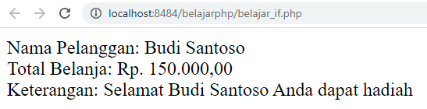
Struktur Kendali - IF(4)
Notes:
Mencetak data variabel struktur kendali if di web browser:
Bukalah web browser favorit Anda
Pada URL web browser ketikkan: localhost/belajarphp/belajar_if.php
Selamat Anda sudah berhasil mencetak strukutur kendali yang sudah Anda buat.

Slide 9
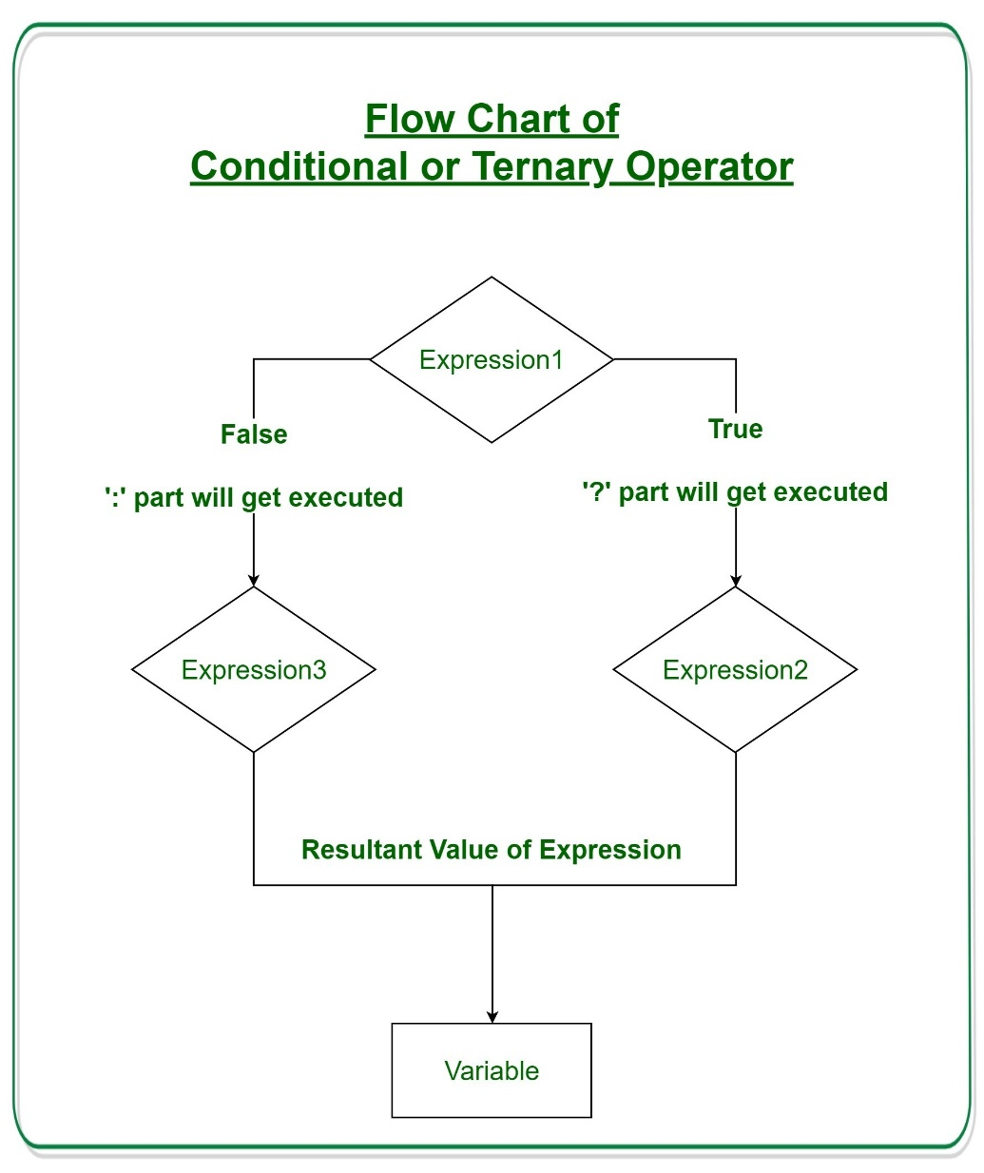
Struktur Kendali – Ternary(1)
Notes:
Sama seperti struktur kendali if yang digunakan untuk menampilkan data dengan syarat ketentuan, namun ternary penulisan kode programnya lebih singkat daripada struktur kendali if.Pada flowchart di dalam slide dapat kita simpulkan bahwa:
Jika sebuah syarat ketentuan terpenuhi maka akan diarahkan ke nilai TRUE.
Namun jika syarat tidak terpenuhi maka akan diarahkan ke nilai FALSE.
Pemisah syarat ketentuan dengan nilai TRUE dan False adalah tanda tanya ( ? ).
Pemisah antara nilai TRUE dan FALSE adalah titik dua ( : ).

Slide 10
Struktur Kendali – Ternary(2)
<?php
//deklarasi & inisialisasi
$nama = "Budi Santoso";
$nilai = 75;
//ternary
$keterangan = ($nilai >= 60) ? "Lulus" : "Gagal";
?>
Nama Siswa: <?= $nama ?>
<br />Nilai: Rp. <?= $nilai ?>
<br />Keterangan: <?= $keterangan ?>
Notes:
Untuk mengimplementasikan struktur kendali ternary pada slide sebelumnya buatlah file baru bernama ternary.js seperti tampak di dalam slide dengan penjelasan kode program sebagai berikut:
Jika nilai siswa melebihi atau sama dengan 60, maka siswa tersebut dinyatakan lulus.
Namun jika nilai siswa kurang dari 60, maka siswa tersebut dinyatakan gagal.
Penulisan kode ternary lebih mudah bukan daripada struktur kendali if? Namun ternary hanya bias digunakan untuk satu pernyataan/statement. Jika lebih dari satu pernyataan lebih baik gunakan struktur kendali if.

Slide 11
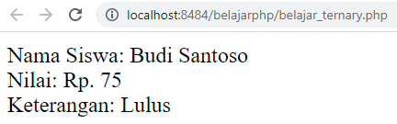
Struktur Kendali - Ternary(3)
Notes:
Mencetak data variabel dengan struktur kendali ternary di web browser:
Bukalah web browser favorit Anda
Pada URL web browser ketikkan: localhost/belajarphp/belajar_ternary.php
Selamat Anda sudah berhasil mencetak strukutur kendali yang sudah Anda buat.

Slide 12
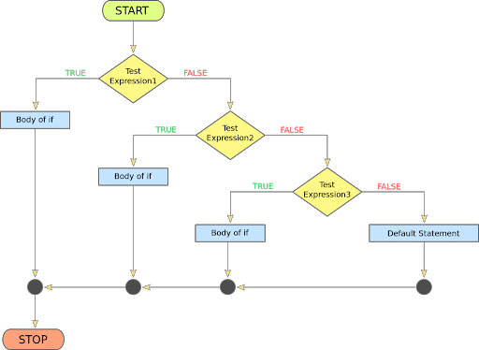
IF Multi Kondisi(1)
Notes:
If multi kondisi digunakan untuk logika if dengan syarat ketentuan lebih dari satu syarat.Pada flowchart di dalam slide dapat kita simpulkan bahwa:
Jika sebuah syarat ketentuan terpenuhi maka akan diarahkan ke nilai TRUE.
Namun jika syarat tidak terpenuhi maka akan ada syarat ketentuan yang lain. Jika terpenuhi akan diarahkan ke nilai TRUE berikutnya.
Hal ini akan terus diulang-ulang sebanyak syarat yang diinginkan, sampai nanti nilai yang terakhir jika semua syarat tidak terpenuhi akan diarahkan ke nilai FALSE.

Slide 13
IF Multi Kondisi(2)
<?php
//deklarasi & inisialisasi
$nama = "Budi Santoso";
$nilai = 75;
//if multi kondisi
if($nilai >= 85 && $nilai <= 100) $grade="A";
else if($nilai>= 75 && $nilai < 85) $grade="B";
else if($nilai>= 60 && $nilai < 75) $grade="C";
else if($nilai>= 30 && $$nilai < 60) $grade="D";
else if($nilai>= 0 && $nilai < 30) $grade="E";
else $grade = "";
?>
Notes:
Untuk mengimplementasikan if multi kondisi pada slide sebelumnya buatlah file baru bernama grade.js seperti tampak di dalam slide dengan penjelasan kode program sebagai berikut:
Jika nilai siswa di antara lebih dari 85 sampai dengan 100, maka siswa tersebut nilai gradernya adalah A.
Jika nilai siswa di antara lebih dari 75 sampai dengan kurang dari 85, maka siswa tersebut nilai gradernya adalah B.
Dan seterusnya sampai nilai grade E.
Jika kita lihat di dalam slide, untuk mendapatkan sebuah nilai grade ada dua persyaratan, yaitu nilainya mulai dari dan sampai dengan. Kedua syarat tersebut dihubungan dengan operator logika &&.

Slide 14
IF Multi Kondisi(2)
Nama Siswa: <?= $nama ?>
<br />Nilai: Rp. <?= $nilai ?>
<br />Grade Nilai: <?= $grade ?>

Slide 15
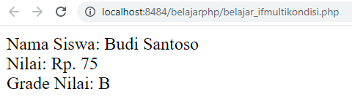
IF Multi Kondisi(4)
Notes:
Mencetak data variabel dengan struktur kendali if multi kondisi di web browser:
Bukalah web browser favorit Anda
Pada URL web browser ketikkan: localhost/belajarphp/belajar_ifmultikondisi.php
Selamat Anda sudah berhasil mencetak strukutur kendali yang sudah Anda buat.

Slide 16
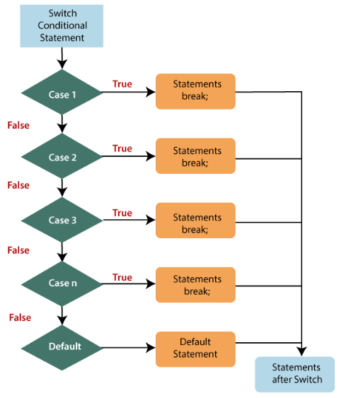
Switch Case(1)
Notes:
Sama seperti if multi kondisi, switch case digunakan untuk menampilkan data dengan syarat lebih dari satu ketentuan. Bedanya di dalam switch case masing-masing case diberi nilai/value setelah selesai statement/pernyataan diberi keyword break seperti tampak pada flowchart di dalam slide dapat kita simpulkan bahwa:
Jika sebuah syarat ketentuan terpenuhi maka casenya akan diberi nilai TRUE dengan sebuah pernyataan lalu di break.
Namun jika syarat tidak terpenuhi maka akan ada syarat ketentuan yang lain. Jika terpenuhi akan diberi nilai TRUE dengan sebuah pernyataan lalu di break.
Hal ini akan terus diulang-ulang sebanyak syarat yang diinginkan, sampai nanti nilai yang terakhir jika semua syarat tidak terpenuhi akan diarahkan pada keyword DEFAULT untuk nilai FALSE.

Slide 17
Switch Case(2)
<?php
//deklarasi & inisialisasi variabel
$nama = "Budi Santoso";
$nilai = 75;
//if multi kondisi
if($nilai >= 85 && $nilai <= 100) $grade="A";
else if($nilai>= 75 && $nilai < 85) $grade="B";
else if($nilai>= 60 && $nilai < 75) $grade="C";
else if($nilai>= 30 && $$nilai < 60) $grade="D";
else if($nilai>= 0 && $nilai < 30) $grade="E";
else $grade = "";
//predikat dengan switch case
switch ($grade) {
case 'A': $predikat = 'Memuaskan'; break;
case 'B': $predikat = 'Bagus'; break;
case 'C': $predikat = 'Cukup'; break;
case 'D': $predikat = 'Kurang'; break;
case 'E': $predikat = 'Buruk'; break;
default: $predikat = '';
}
?>
Notes:
Untuk mengimplementasikan switch case pada slide sebelumnya buatlah file baru bernama predikat.js seperti tampak di dalam slide dengan penjelasan kode program sebagai berikut:
Jika grade nilai siswa A, maka siswa tersebut berhak mendapatkan predikat Memuaskan.
Jika grade nilai siswa B, maka siswa tersebut berhak mendapatkan predikat Baik.
Jika grade nilai siswa C, maka siswa tersebut berhak mendapatkan predikat Cukup.
Dan seterusnya sampai nilai grade E maka predikatnya Buruk.
Setiap akhir statement/pernyataan diakhir dengan keyword break agar statementnya tidak turun ke statement yang ada di baris berikutnya.

Slide 18
Switch Case(3)
Nama Siswa: <?= $nama ?>
<br />Nilai: Rp. <?= $nilai ?>
<br />Grade Nilai: <?= $grade ?>
<br />Predikat: <?= $predikat ?>

Slide 19
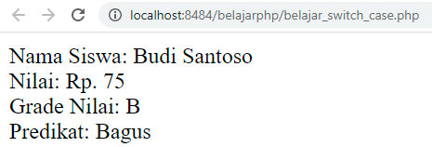
Switch Case(4)
Notes:
Mencetak data variabel dengan struktur kendali dengan switch case di web browser:
Bukalah web browser favorit Anda
Pada URL web browser ketikkan: localhost/belajarphp/belajar_switch_case.php
Selamat Anda sudah berhasil mencetak strukutur kendali yang sudah Anda buat.

Slide 20
Tugas#1
<?php
//diketahui
$namaPegawai = 'Ahmad Sopandi';
$agama = 'Islam'; // agama di indonesia
$jabatan = 'Manager'; // Manager, Asisten, Kabag, Staff
$status = 'Menikah'; // Menikah atau Belum
$jmlAnak = 4;

Slide 21
Tugas#2
1. Tentukan gaji pokok (switch case)
Jika Manager = 20jt, Asisten = 15jt, Kabag = 10jt, Staff = 4jt
2. Tentukan tunjangan jabatan = 20% dari gaji pokok
3. Tentukan tunjangan keluarga (if multi kondisi):
Jika sudah menikah dan anak maksimal 2 = 5% dari gapok
Jika sudah menikah dan anak antara 3 - 5 = 10% dari gapok
Selain itu belum dapat tunjangan keluarga
4. Tentukan gaji kotor
5. Tentukan zakat_profesi (ternary)
Jika ia muslim dan gaji kotor minimal 6 juta, ada zakat = 2.5%
dari gaji kotor. Selain itu tidak ada zakat
6. Tentukan take home pay

Slide 22
Referensi
https://www.php.net/
https://www.w3schools.com/
https://www.tutorialspoint.com/
Notes:
Referensi diakses terakhir melalui websitenya pada bulan Maret 2022.

